Slide 1
МКДОУ №2 «Золотой ключик»

Slide 2
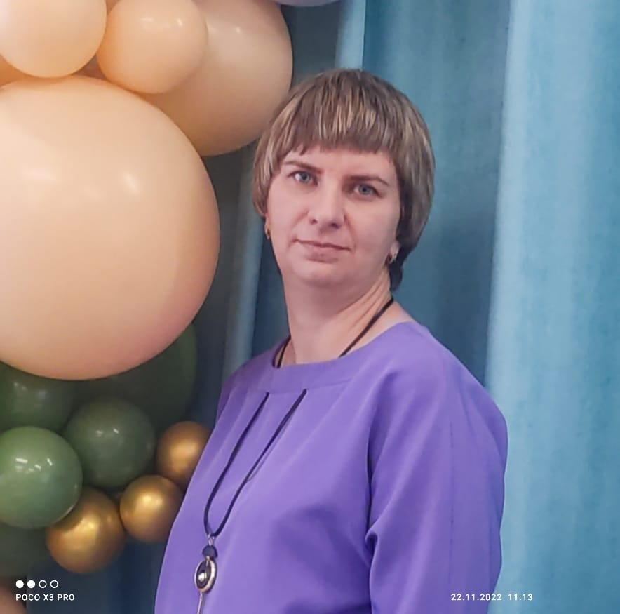
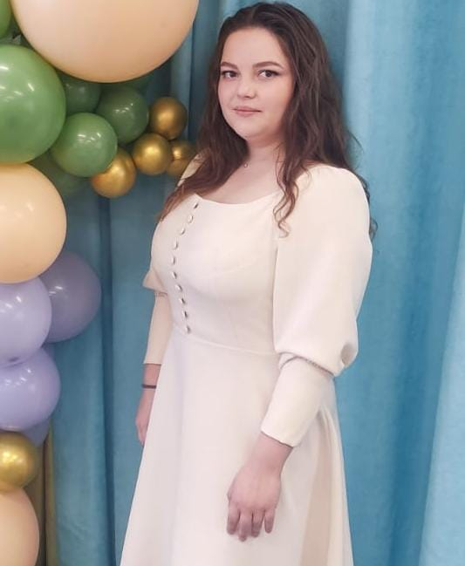
Воспитатели группы
Плотникова Наталья
Викторовна
Якупова Амина Рафаэльевна

Slide 3
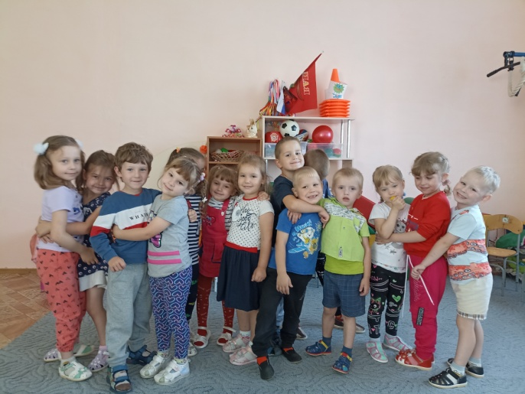
Девиз нашей группы
В нашей группе «Колокольчик» Дети весело живут. Здесь играют и поют, Здесь друзей себе находят, На прогулку вместе ходят, Вместе спорят и мечтают Дружно к знаниям шагают, Никогда не унывают!

Slide 4
Развивающая предметно-пространственная среда группы соответствует ФГОС и состоит из следующих компонентов:
содержательность;
насыщенность;
трансформируемость;
полифункциональность;
вариативность;
доступность;
безопасность.

Slide 5
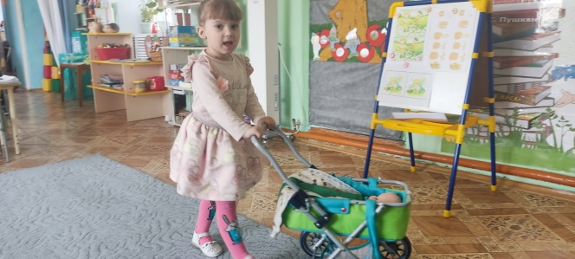
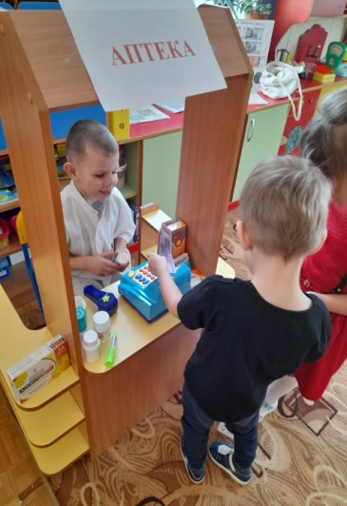
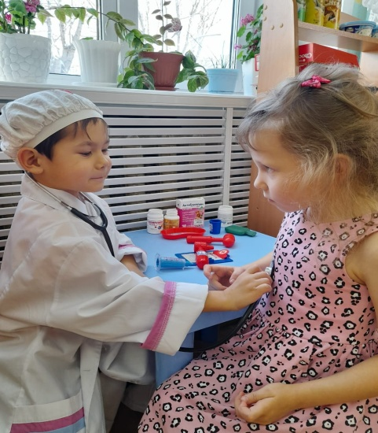
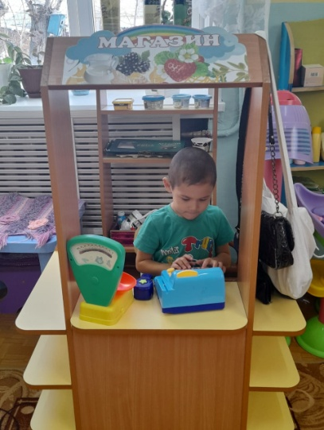
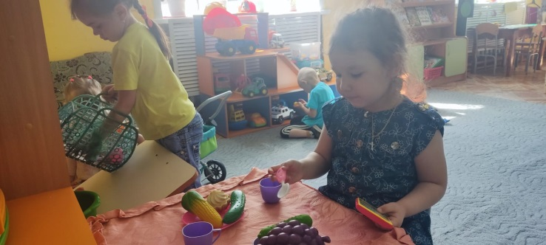
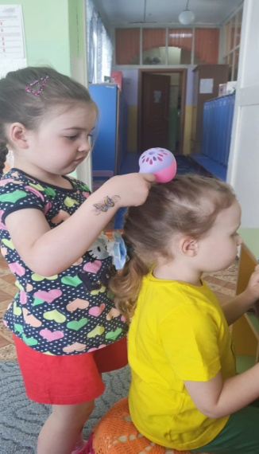
«Центр для сюжетно-ролевых игр»
Играть мы любим очень
Вы знаете, друзья!
Без игр прожить ребенку
Никак, никак нельзя!
Мы взрослых понимаем,
Что все хотят понять:
Чего нам не хватает
Ну чем нас развлекать?
(«Доктор», «Продавец», «Фармацевт», «Парикмахер», «Семья» и другие)

Slide 6
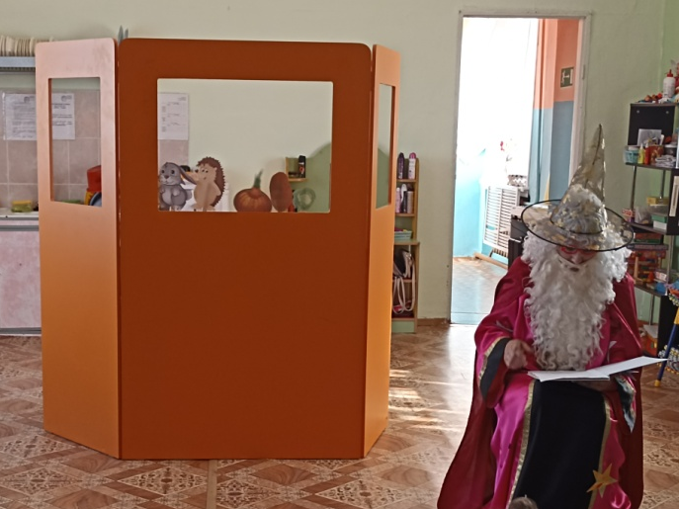
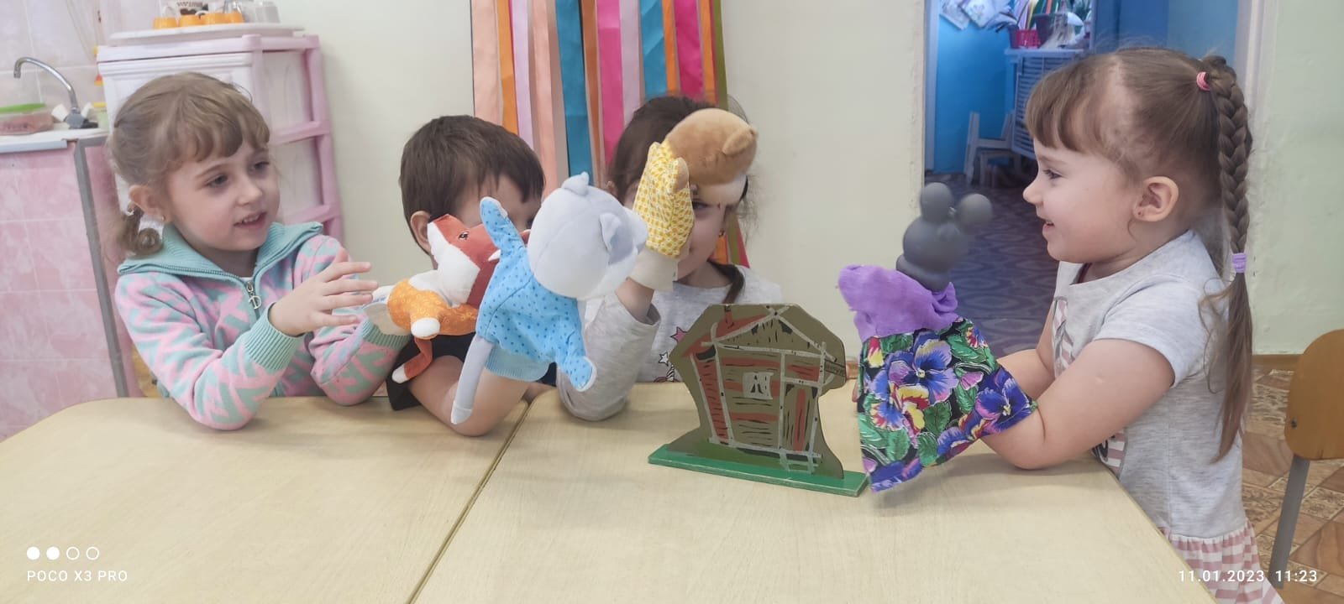
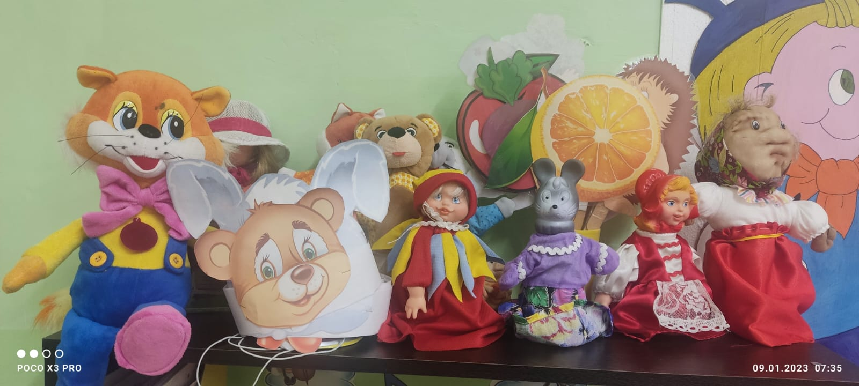
«Центр театрализованных игр»
Очень мы театры любим, Круглый год мы с ними дружим: В нашей группе все актеры, Кукловоды и танцоры, Каждый день и каждый час Мы хотим играть для Вас!!
(атрибуты и наборы готовых игрушек, набор атрибутов и кукол бибабо, куклы и атрибуты для пальчикового театра и другое)

Slide 7
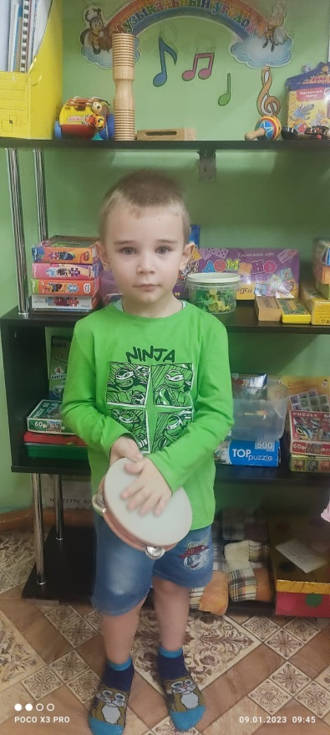
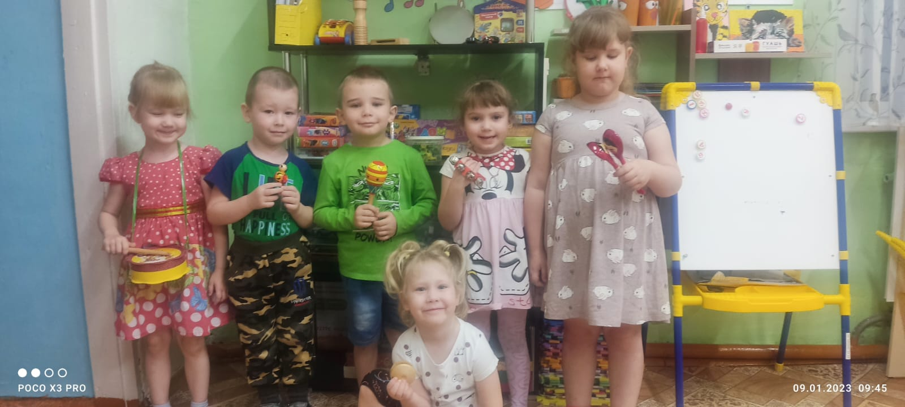
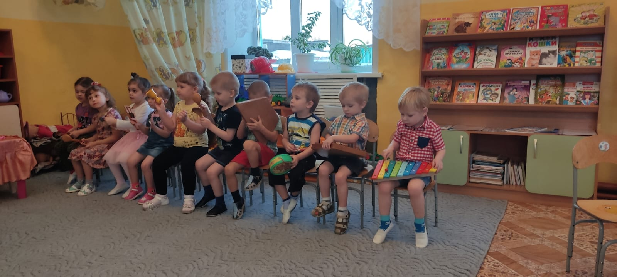
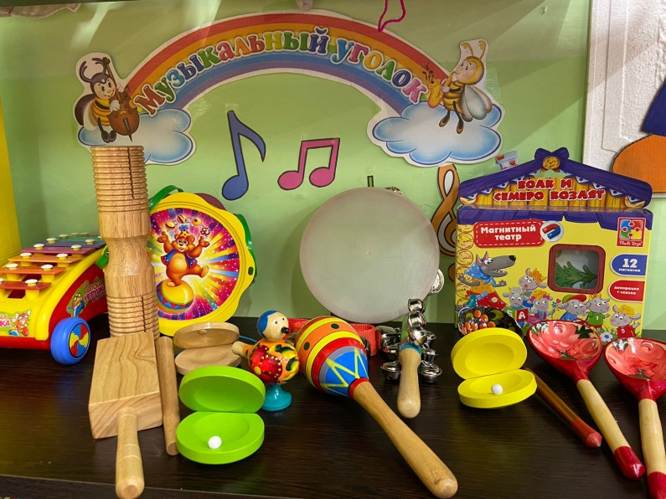
«Центр музыки»
Мы играем и поем
Дружно с музыкой живем. Колокольчики звенят, Барабанчики гремят, Маракасы, дудки, бубны, Строим музыкальный лад.
(детские музыкальные инструменты: металлофон, маракас, бубен, ложки, барабан, свистульки, колотушки, кастаньеты, бубенцы, духовой манок;
музыкально-дидактические игры)

Slide 8
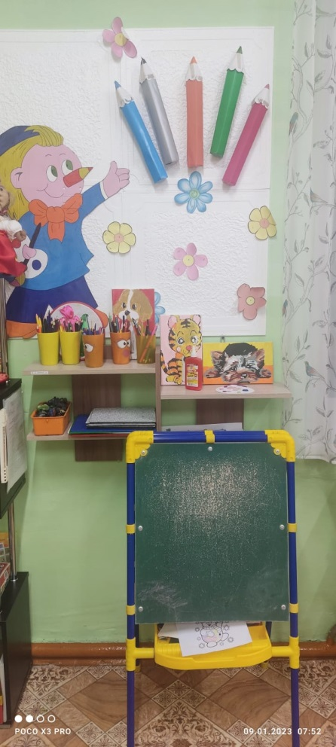
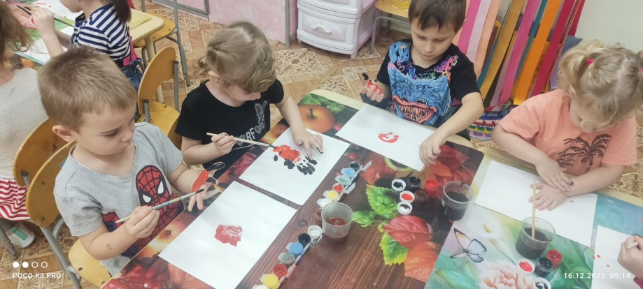
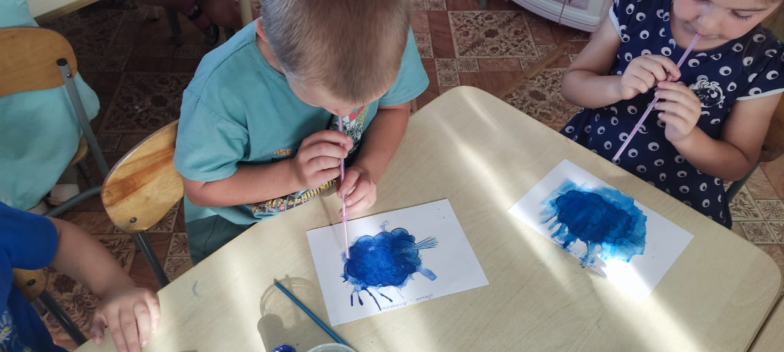
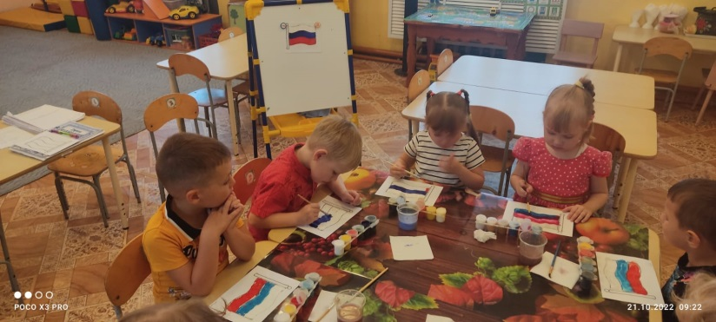
«Центр изобразительного искусства»
И в десять лет, и в семь, и в пять, Все дети любят рисовать. И каждый смело нарисует Всё, что его интересует. Всё вызывает интерес: Далёкий космос, ближний лес, Цветы, машины, сказки, пляски... Всё нарисуем Были б краски!
(Оборудование: столы, стулья, мольберт, доска, стеллаж для материалов.
Материалы для традиционного и нетрадиционного рисования, для поделок и аппликаций, для лепки пластилином и глиной)

Slide 9
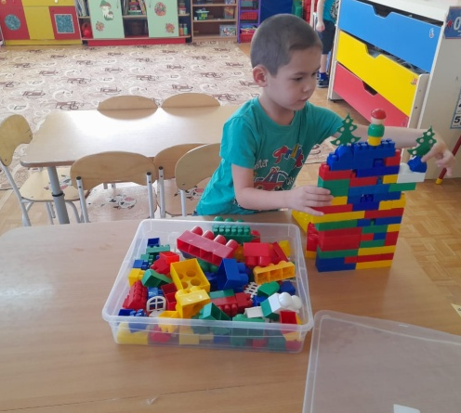
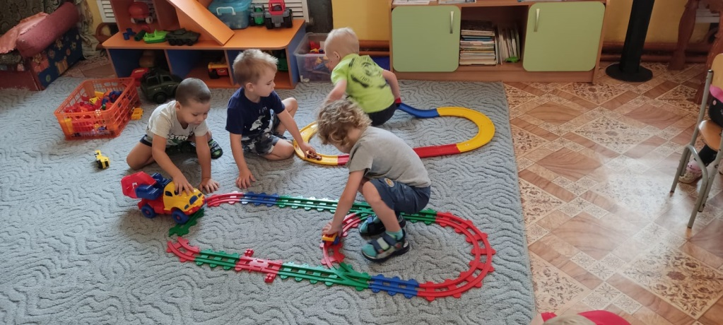
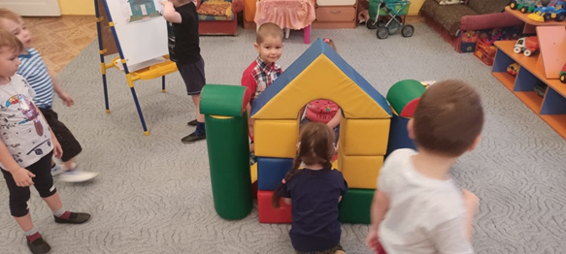
«Центр моделирования и конструирования»
Стремясь познать объекты, Что всех нас окружают, Мы создаём предметы, Что их нам заменяют.
(набор мягкого модульного конструктора, набор конструкторов типа «Lego», наборы среднего и мелкого конструктора, настольные конструкторы, кубики)

Slide 10
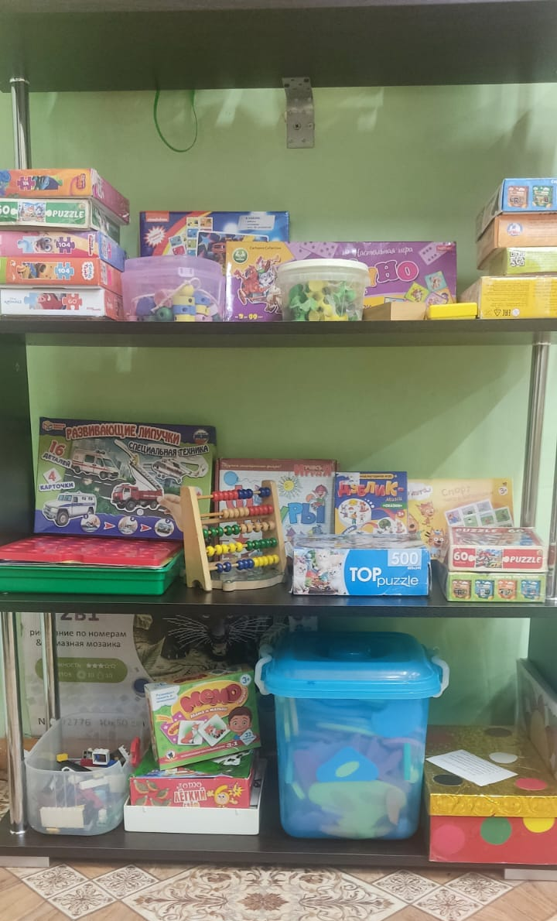
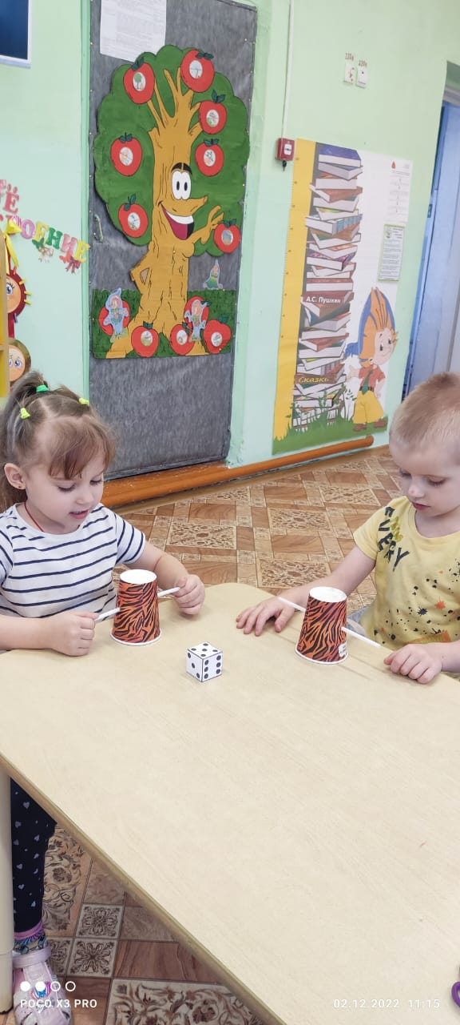
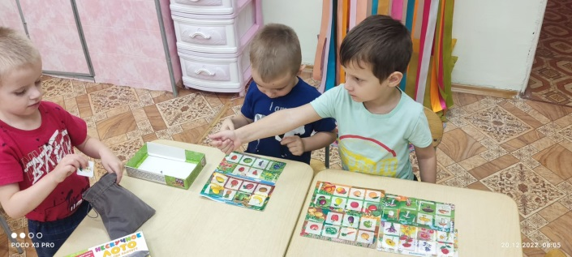
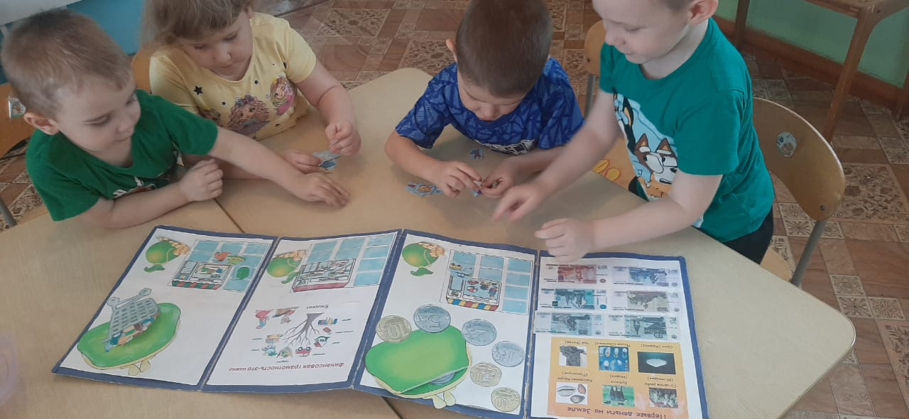
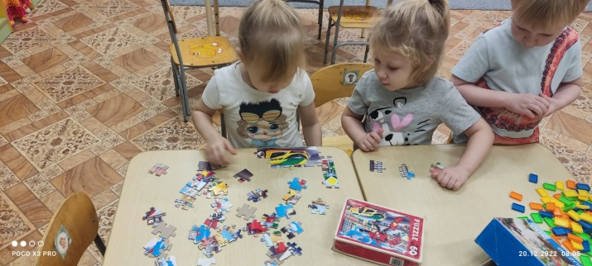
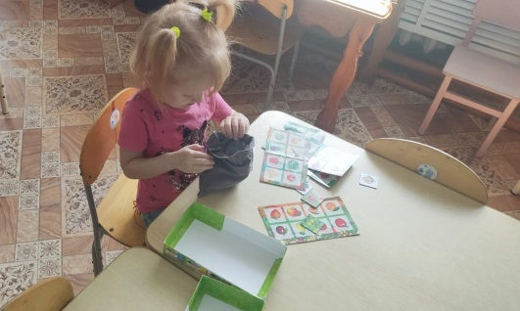
«Центр настольных игр»
Есть в группе тихий уголок. Там тишина. Слышно сопенье… В нем совершенствует уменье В настольную игру игрок!
(лото, домино, пазлы, шашки, игры-головоломки, игры-бродилки и другие игры, соответствующие возрастным возможностям детей, в т.ч. выполненные своими руками педагогов)

Slide 11
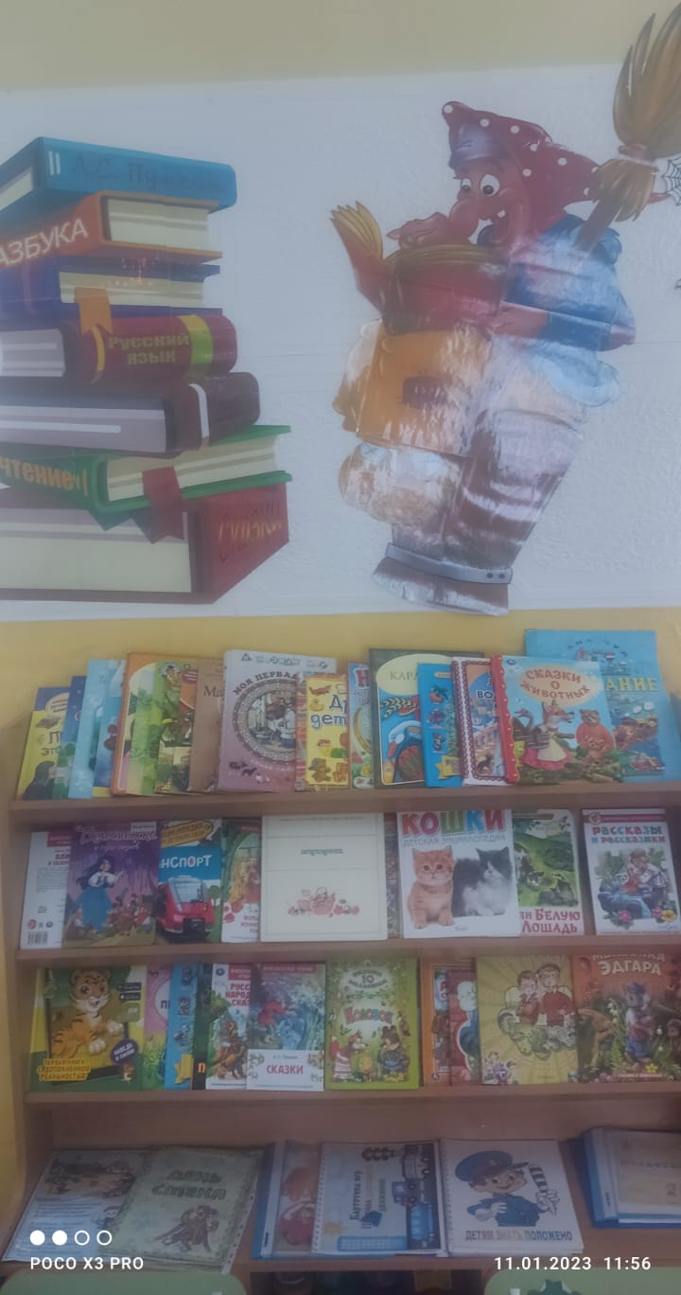
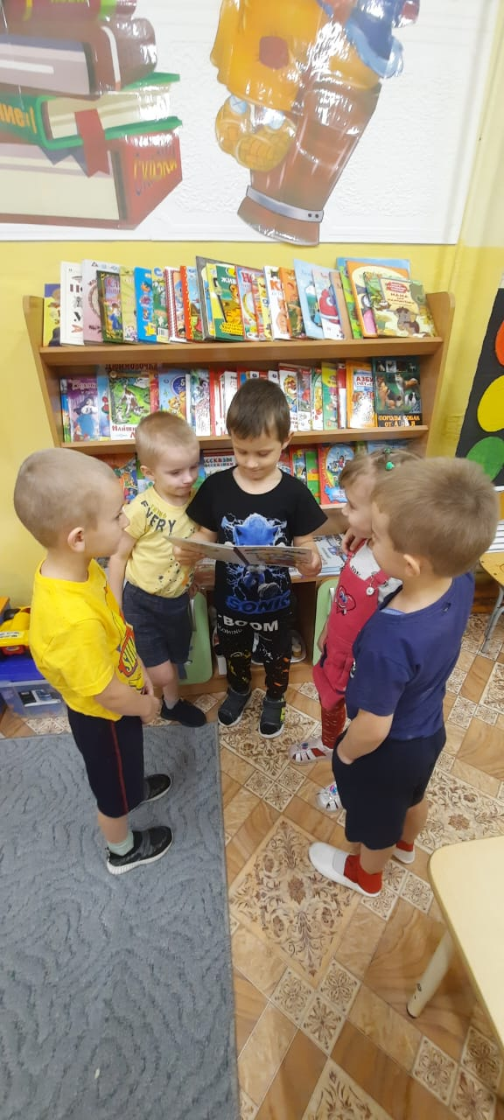
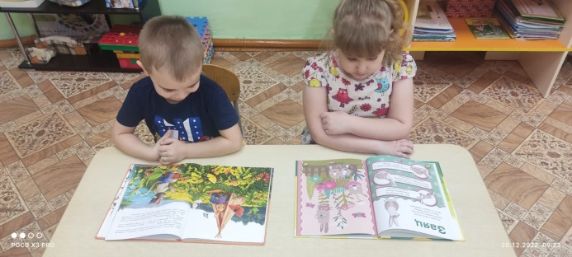
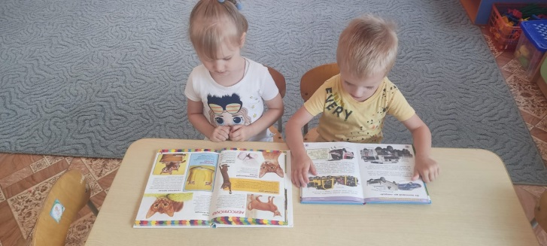
«Литературный центр»
Книжки нам пока читают Воспитатели для нас. Ежедневно наступает Чтенья книг желанный час! Мы героев сказок любим, Книжки очень бережём, И читать их сами будем. Только малость подрастём!
(мультимедийоное оборудование, телевизор, открытый книжный стеллаж с детской художественной и познавательной литературой с иллюстрациями, аудиозаписи с рассказами и сказками)

Slide 12
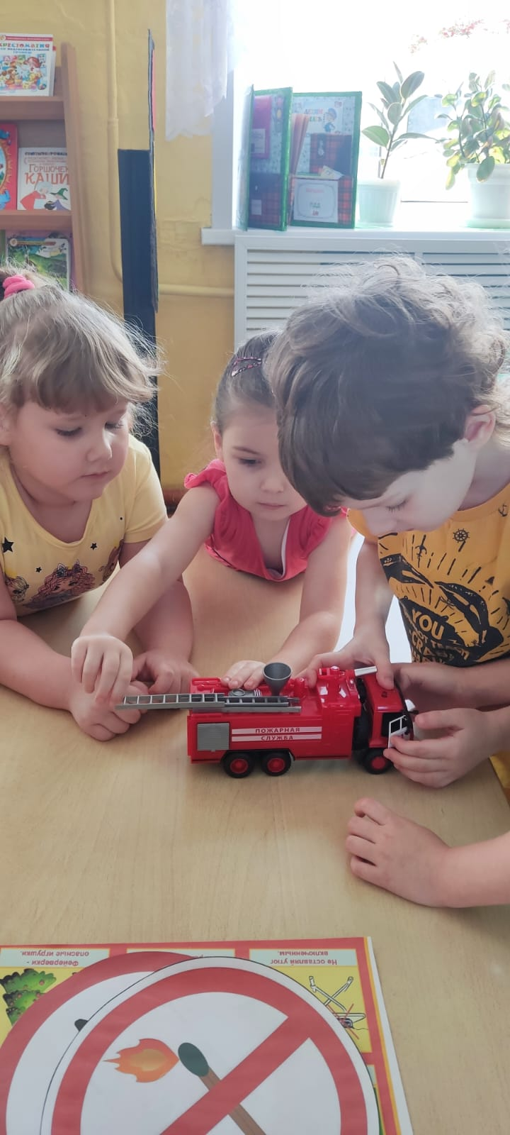
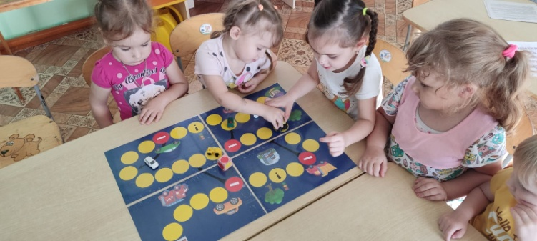
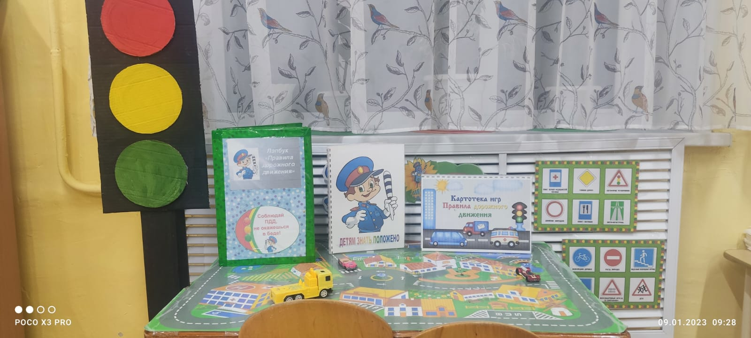
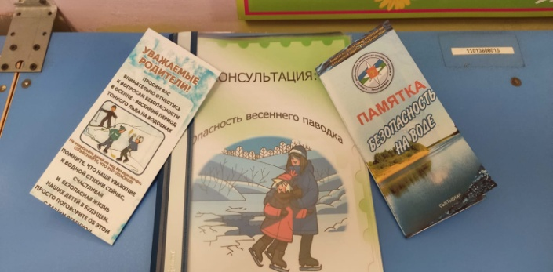
«Центр безопасности»
Раньше счета и письма,
Рисованья, чтенья,
Всем ребятам нужно знать
Азбуку безопасного поведенья
(уголок «Юный пешеход»,
«Детям о пожарной безопасности»,
«Сезонные уголки безопасности»)

Slide 13
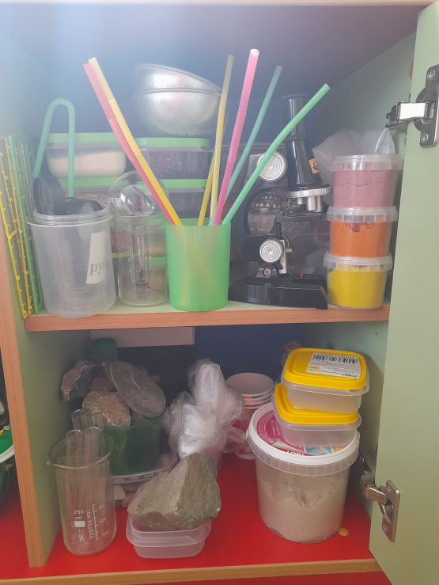
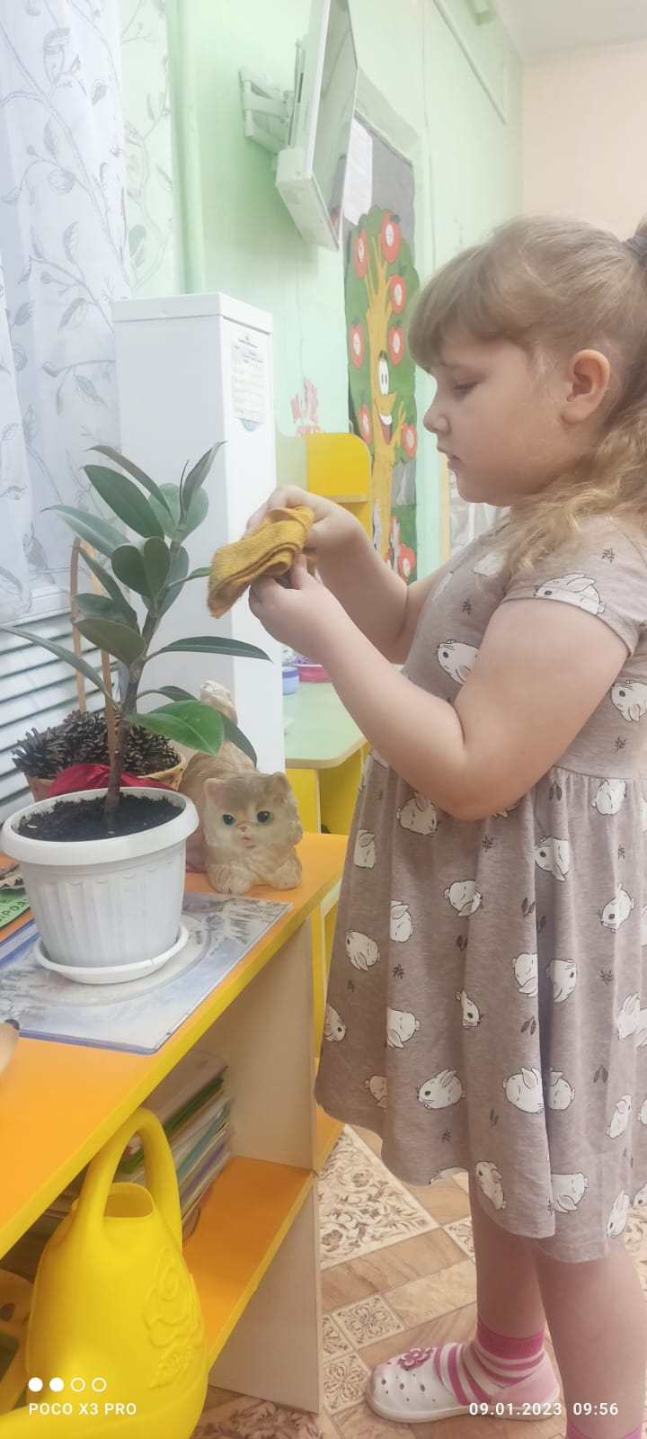
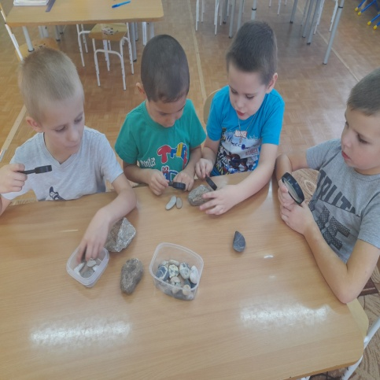
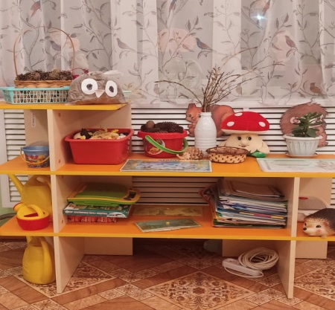
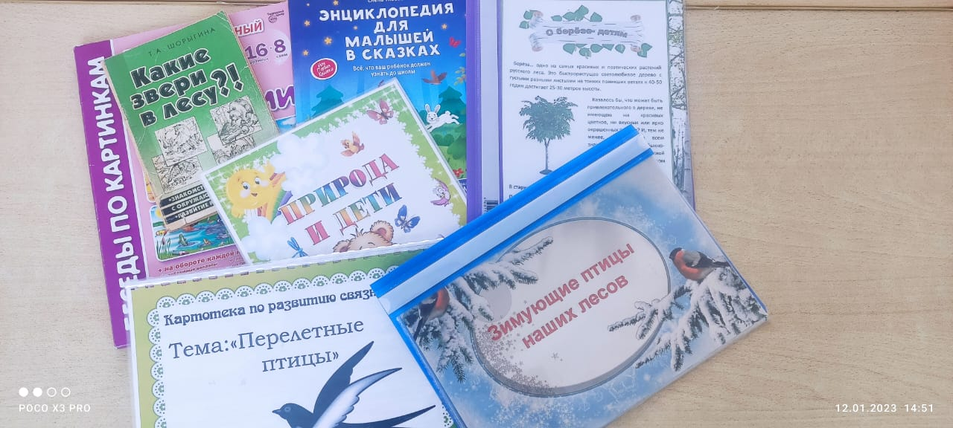
«Центр науки и естествознания»
То, что я услышал, я забыл.
То, что я увидел, я запомнил.
То, что я сделал, я знаю!
(наборы различных объектов для исследований (камни, сосновые шишки, семена, ракушки, желуди, скорлупа грецких орехов, ткани и др.), специальные измерительные приборы: увеличительное стекло, карточки-схемы, микроскоп, черпачки, сачки, воронки, лейки; иллюстрированные познавательные книги, картинки)

Slide 14
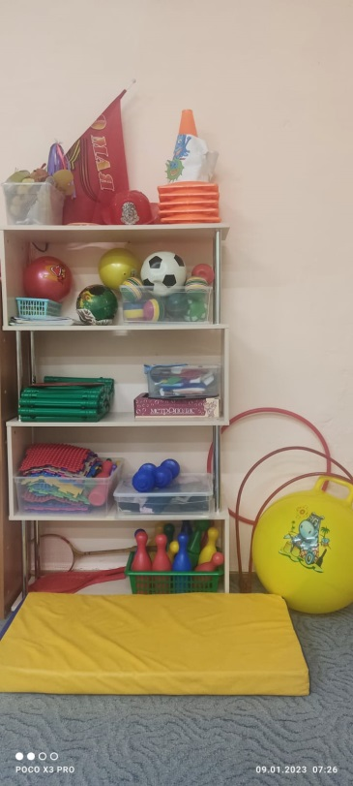
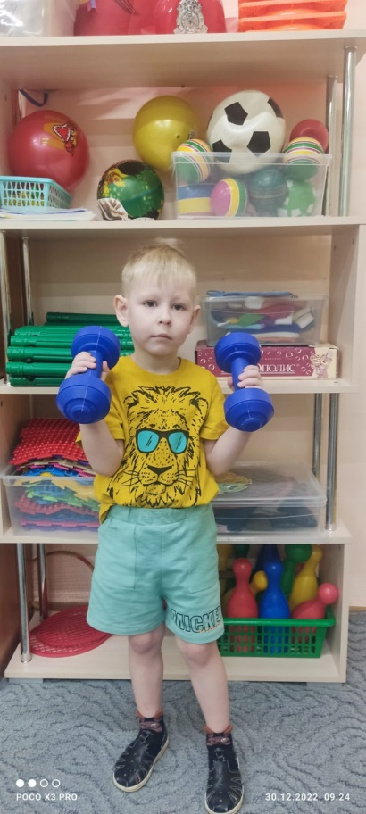
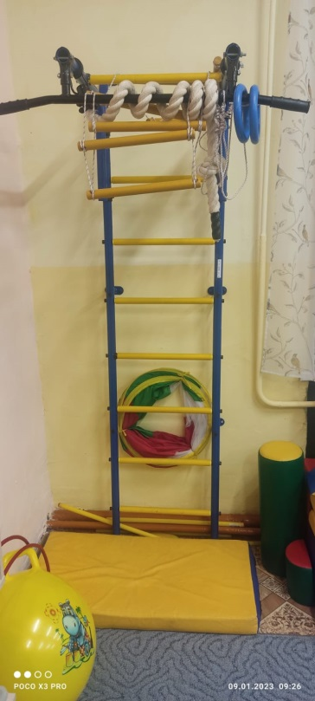
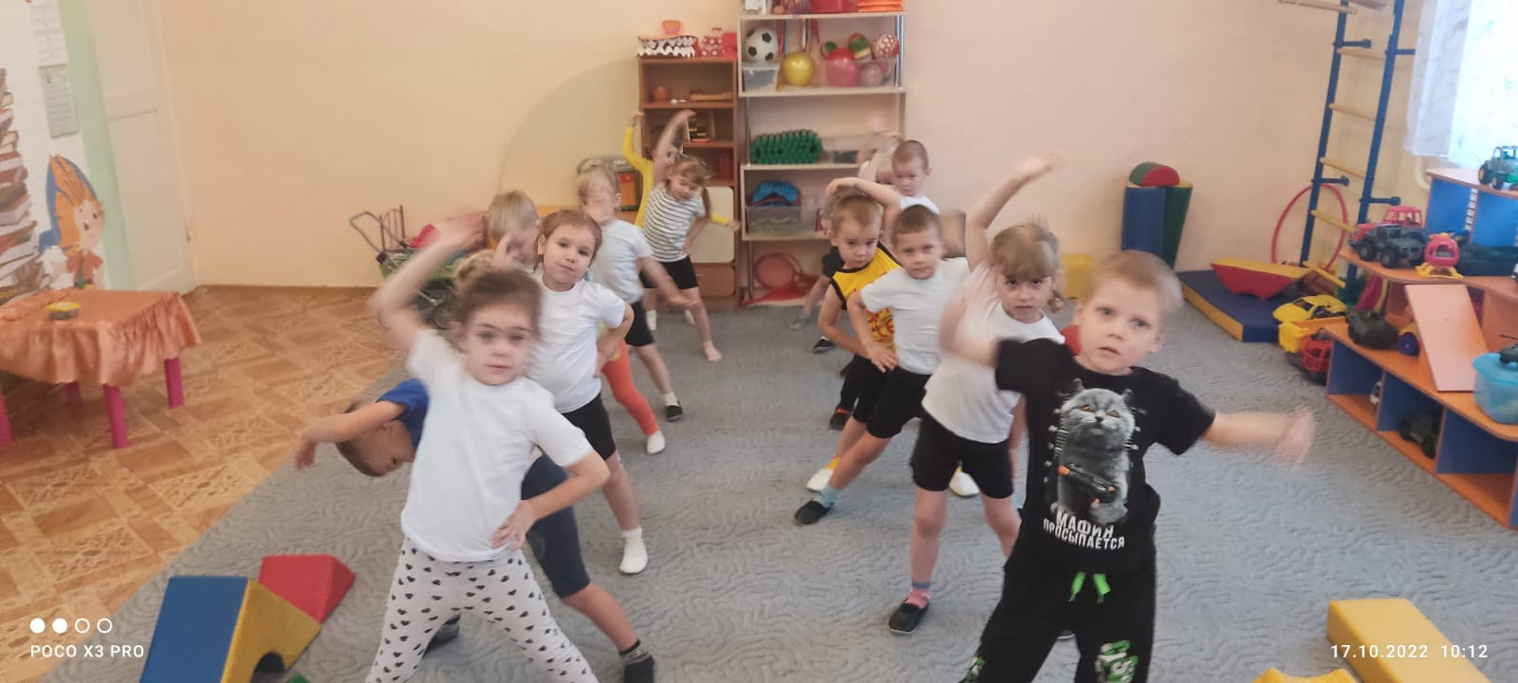
«Спортивный центр»
Вот спортивный уголок Здесь мы тренируемся. Приходите на часок В наш спортивный уголок. Упражнения с друзьями Выполняйте вместе с нами!
(шведская стенка, маты, мячи, обручи, скакалки, спортивные наборы, скамейки, кегли и другое)

Slide 15
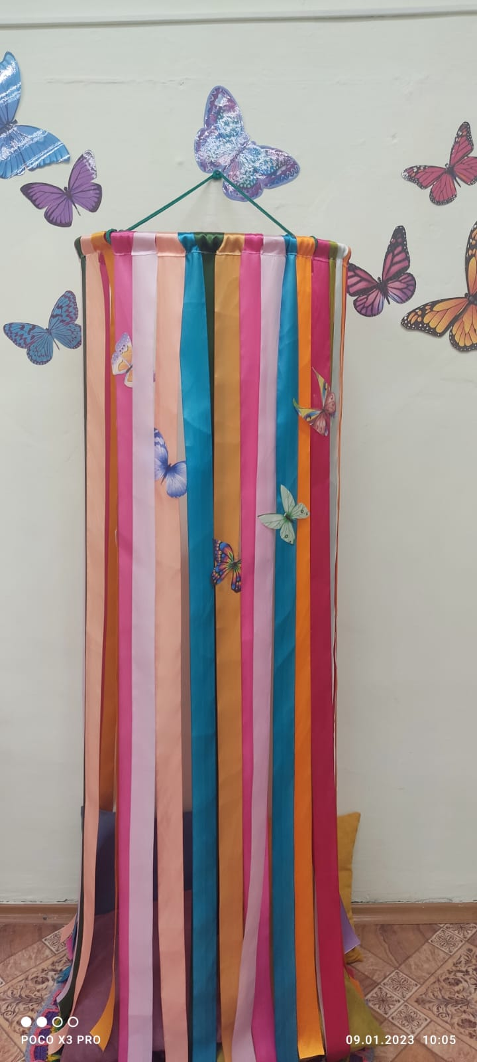
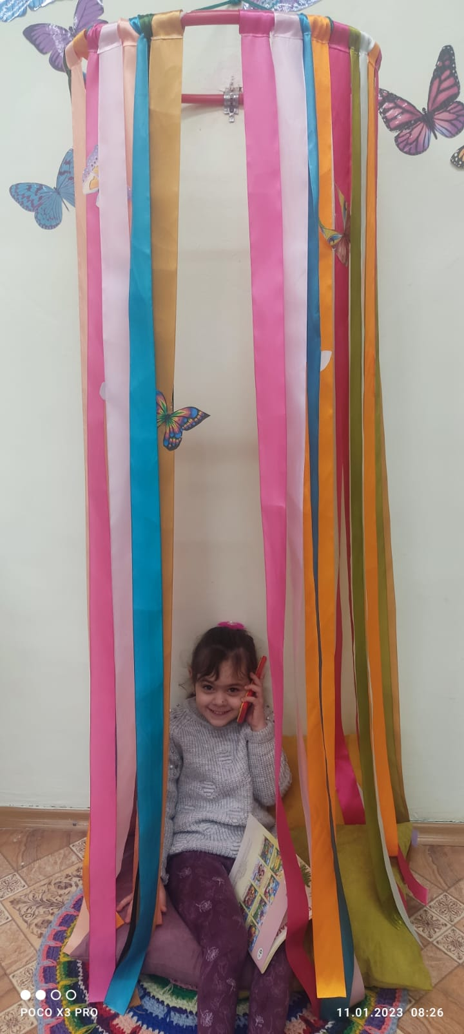
«Уголок уединения»
В уголке уединения Можно в тишине побыть. Исчезнут все твои волнения, Ведь можно маме «позвонить».

Slide 16
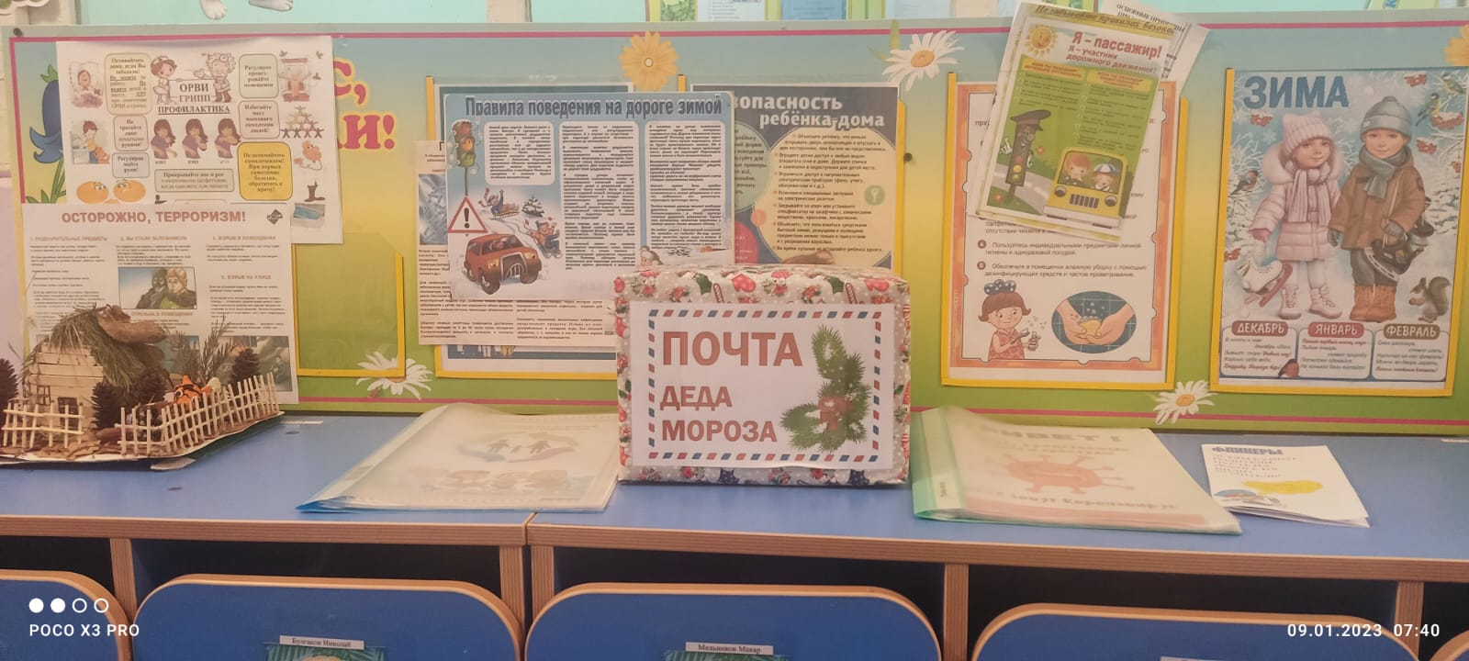
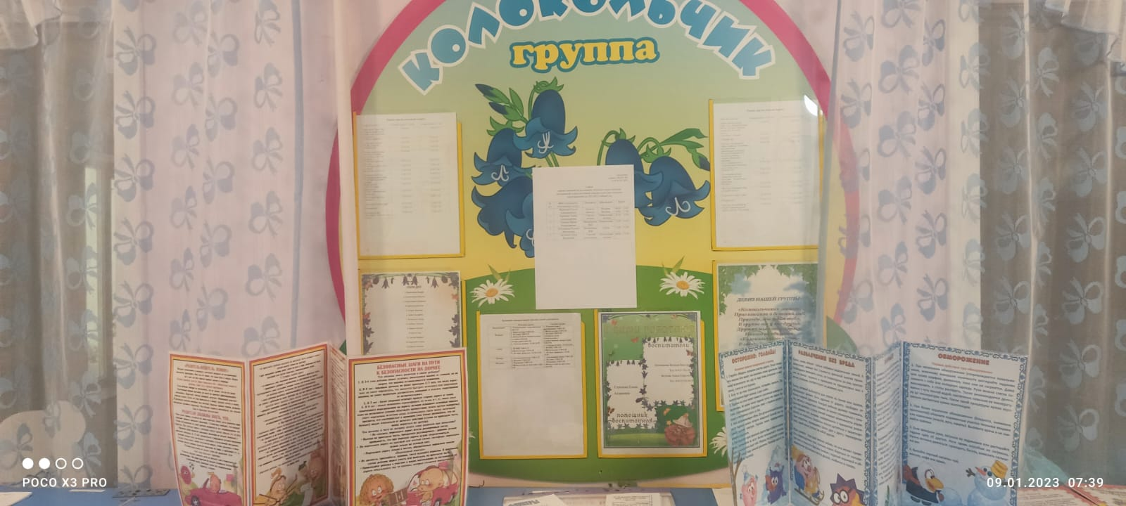
«Уголок родительский»
А еще есть у нас уголок
для пап и мам.
А вот нашей маме,
Да и папе тоже,
«Уголок родительский»
Здорово поможет:
«МАМЫ и ПАПЫ!
Прочтите внимательно!
Это сгодится вам обязательно!»

Slide 17
«Уголок воспитателя»
«Игры, песни очень кстати
Подобрал всё воспитатель.
В группе весело у нас
Каждый день и каждый час!»
(в наличии раздел методической литературы, пособий, картотеки различных игр, упражнений, гимнастики, прогулок, разработанных совместно с родителями и др., рабочее место оборудовано компьютером с выходом в интернет)

Slide 18
Дайте детству наиграться! Насмеяться, наскакаться! Дайте радостно проснуться
Дайте в ласку окунуться,
Детства дней не торопите,
Детству солнце подарите.
СПАСИБО ЗА ВНИМАНИЕ!

